Slide 1
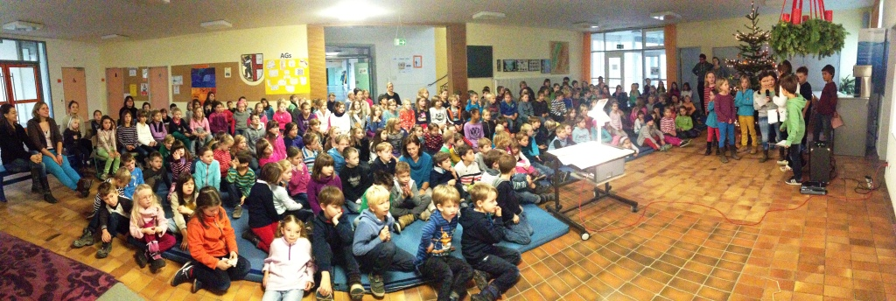
Grundschule Kirchzarten www.grundschule-kirchzarten.de

Slide 2
Herzlich Willkommen „Inhaltsverzeichnis“
Unsere Schule
„Schulfähigkeit“ – was meint das?
Die ersten Wochen – das erste Schuljahr – die Grundschulzeit
Betreuung an der Grundschule Kirchzarten
Schulhausrundgang
Einladung: Sobald es erlaubt und vor allem vernünftig ist, laden wir Sie zu einem Elternabend in Präsenz ein…

Slide 3
Unser Schulhaus
Foyer - Ort für viele Veranstaltungen
Klassenzimmer
Elternsprechzimmer, Gruppenarbeitsräume, Bibliothek
Werkraum
Sporthalle
Kernzeiträume
Hort
Pausenhof
Verwaltungsräume

Slide 4
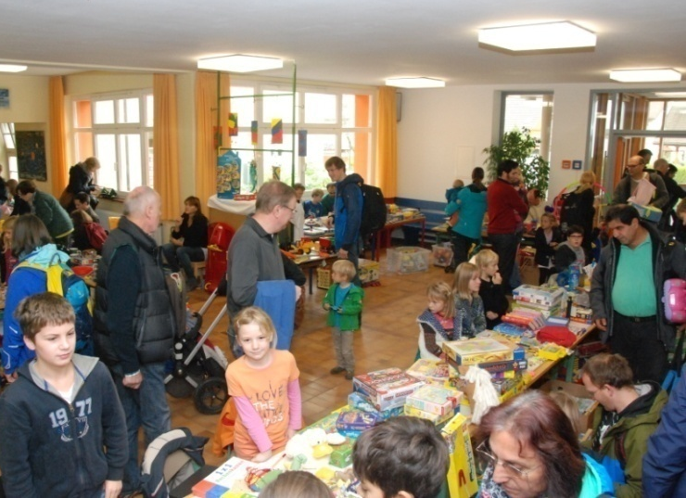
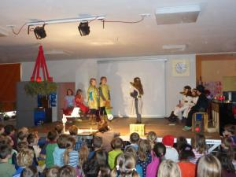
Foyer

Slide 5
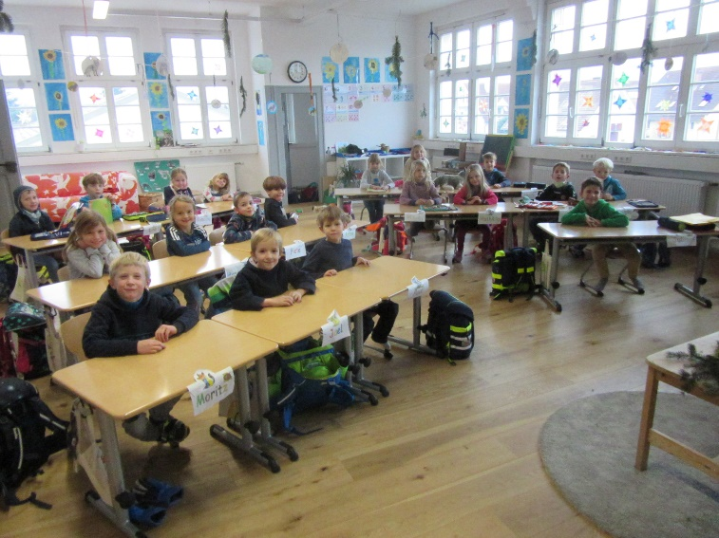
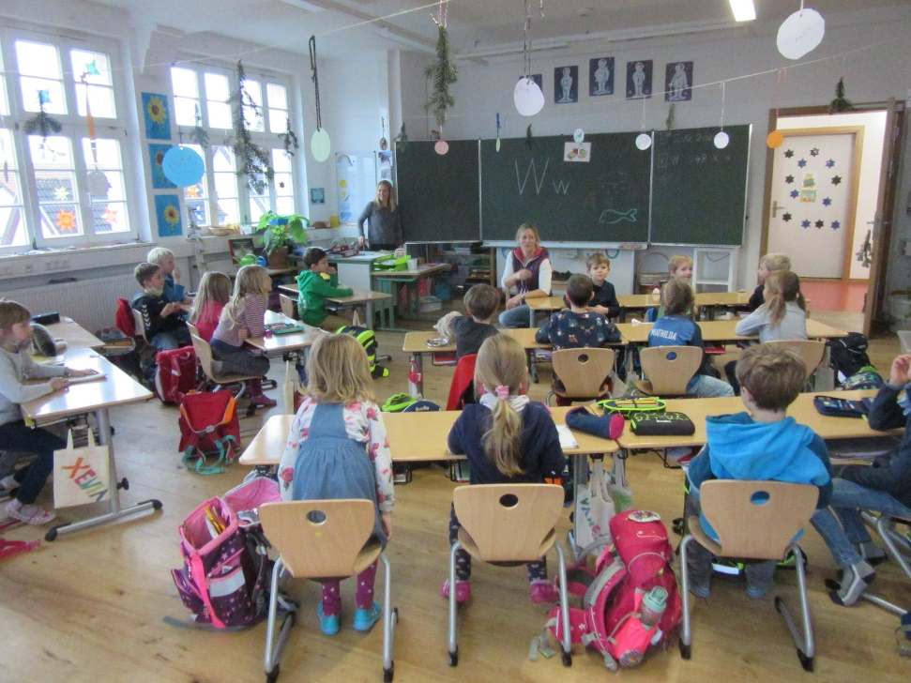
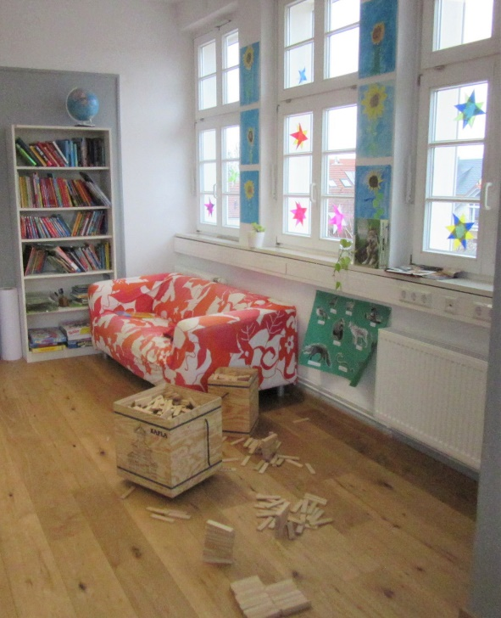
Klassenzimmer

Slide 6
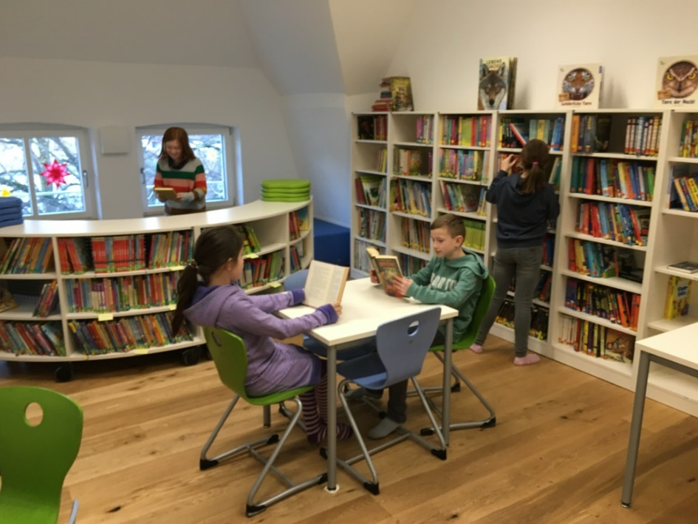
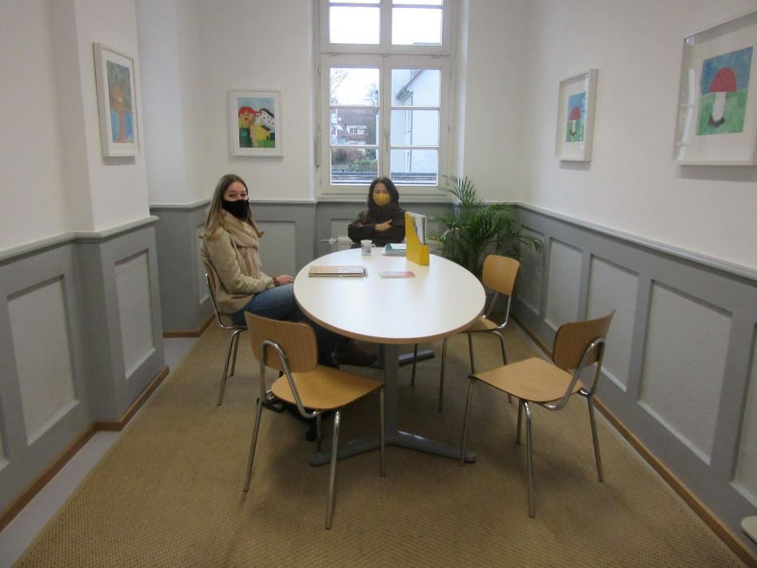
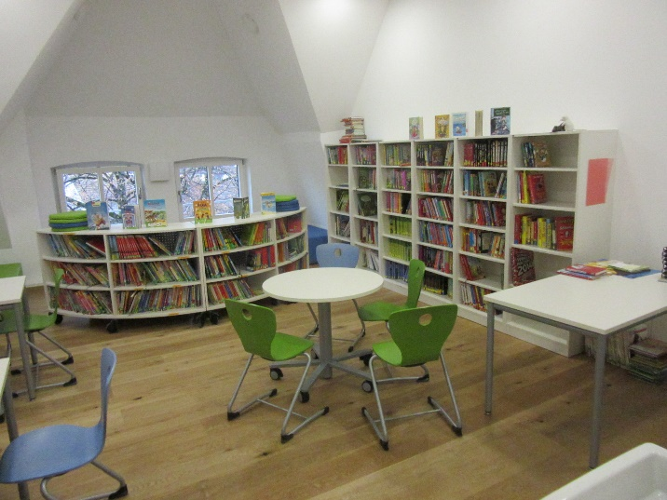
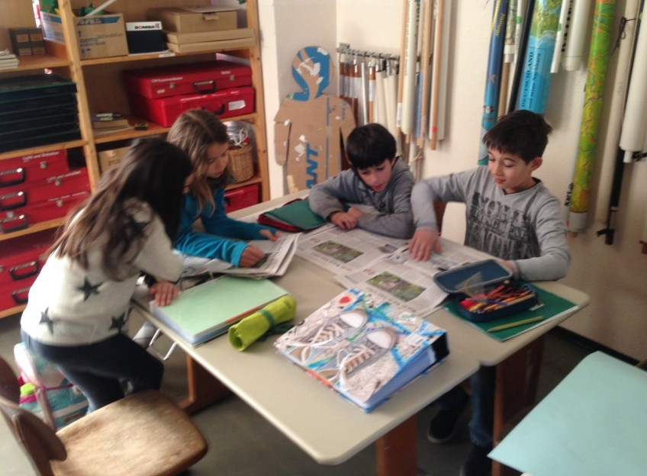
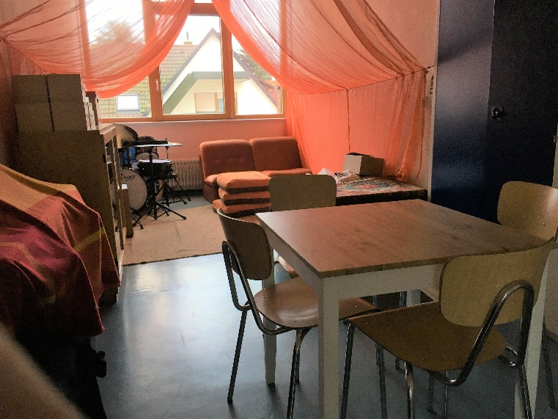
Besondere Räume Sprechzimmer, Bibliothek, Gruppenarbeitsräume

Slide 7
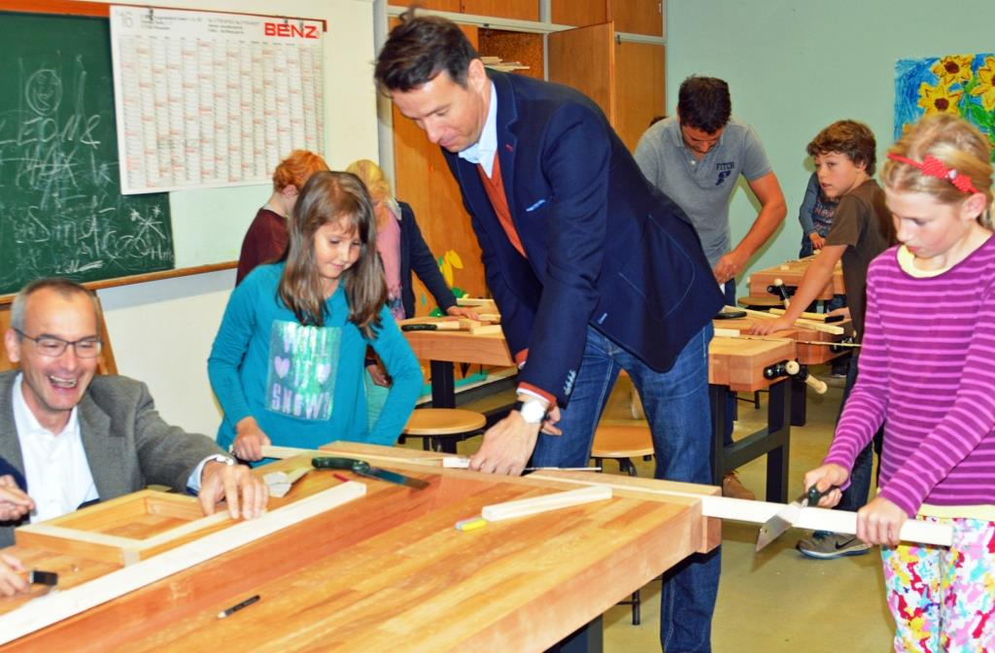
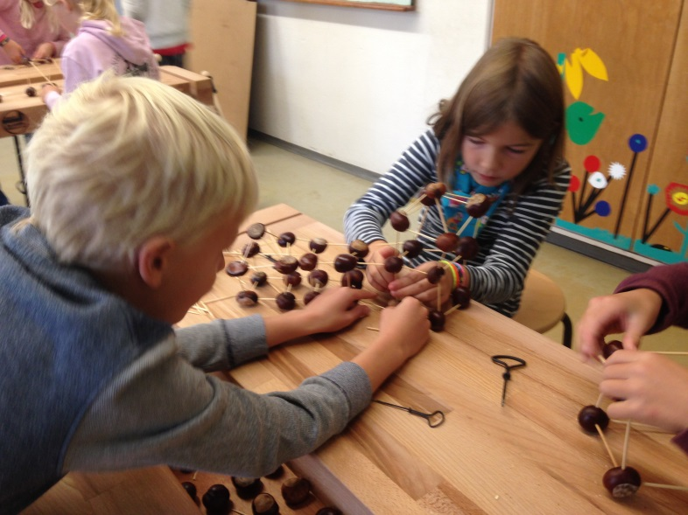
Werkraum

Slide 8
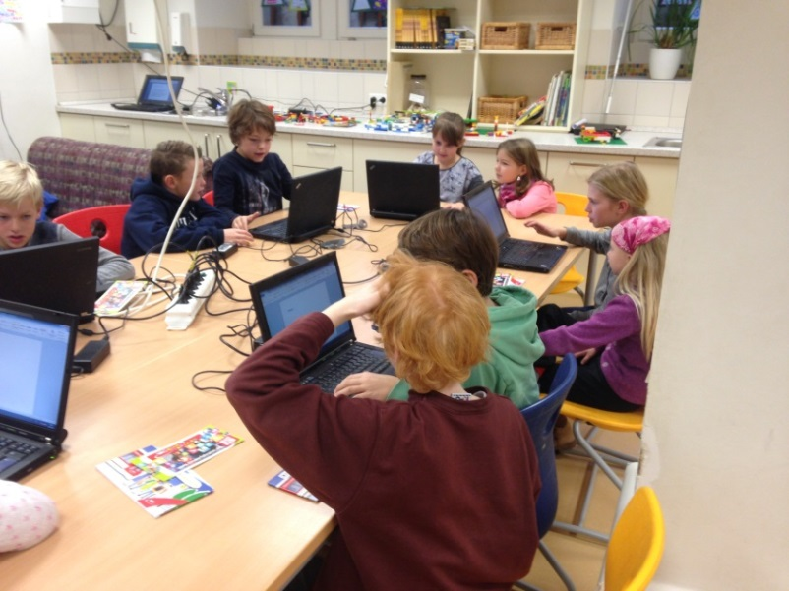
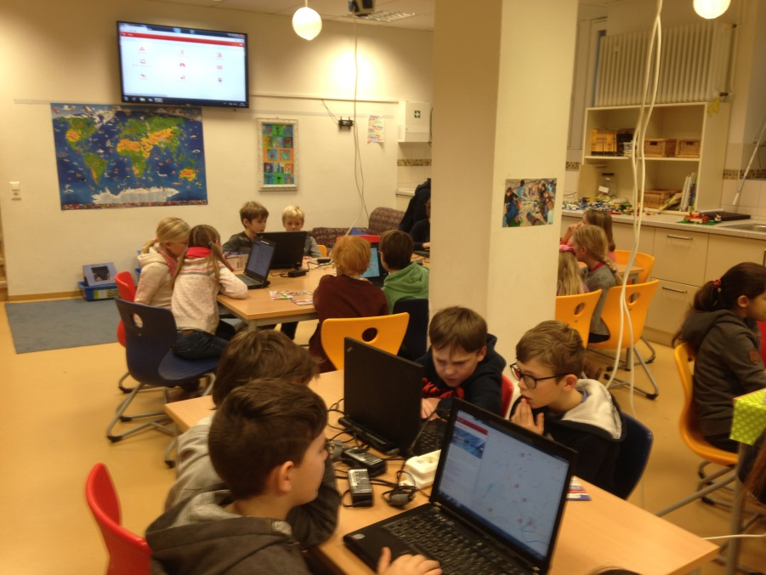
Mehrzweckraum (auch mit Computern)

Slide 9
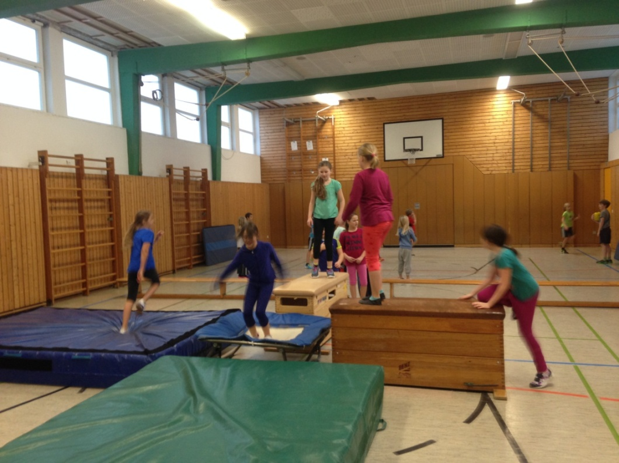
Sporthalle

Slide 10
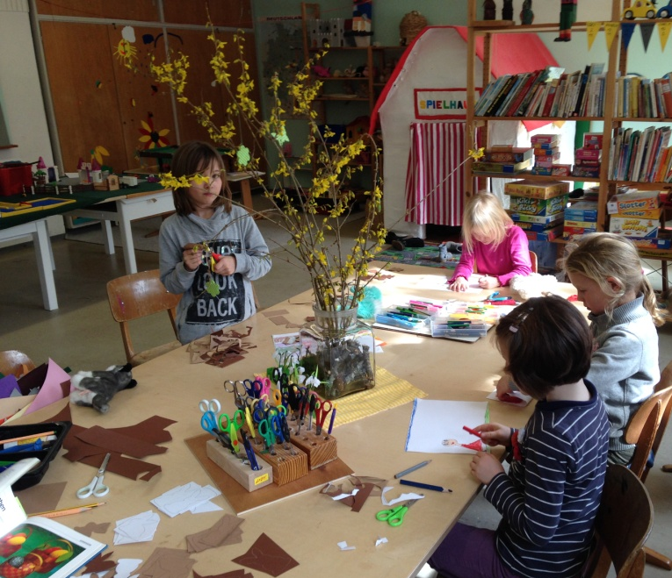
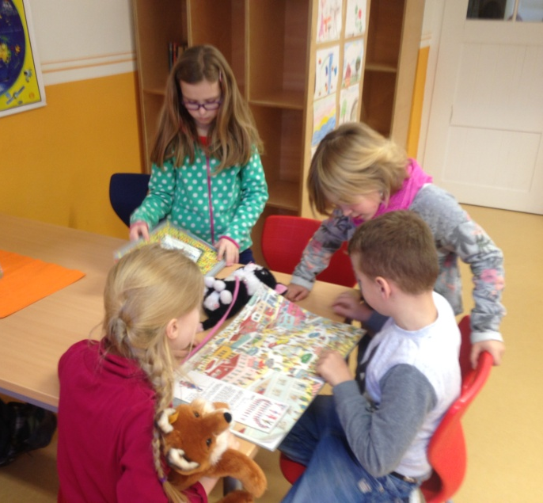
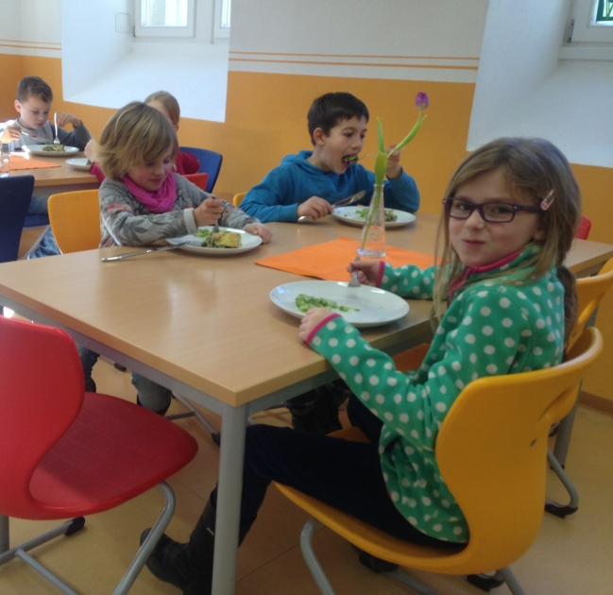
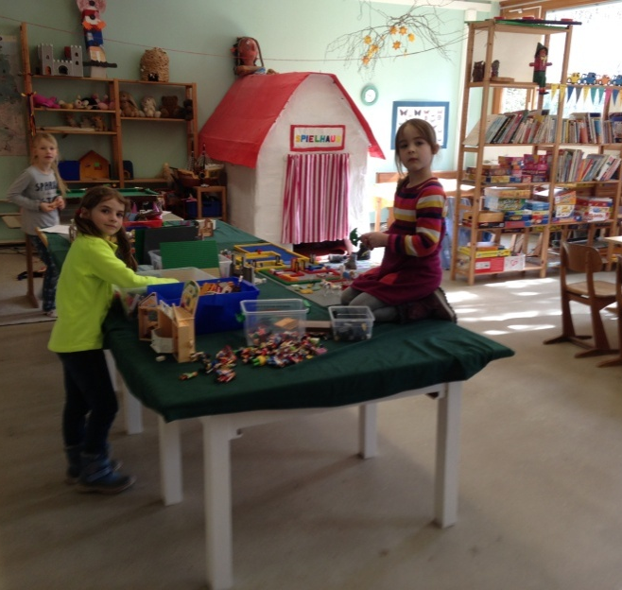
Hort und Kernzeit

Slide 11
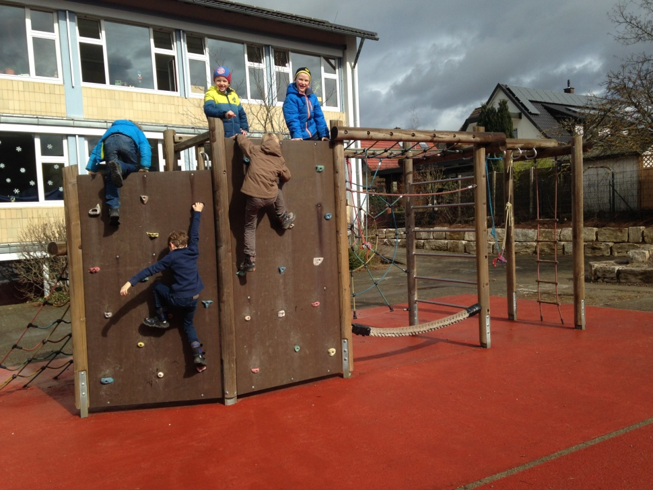
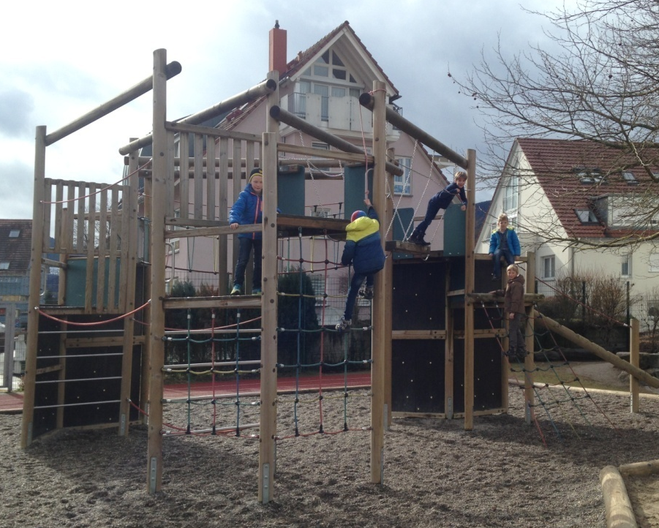
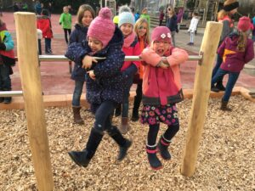
Pausenhof

Slide 12
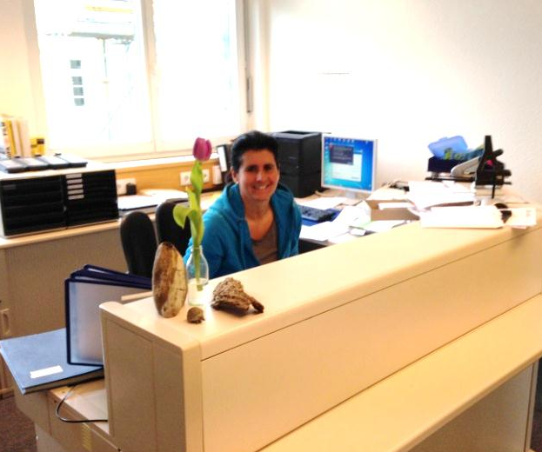
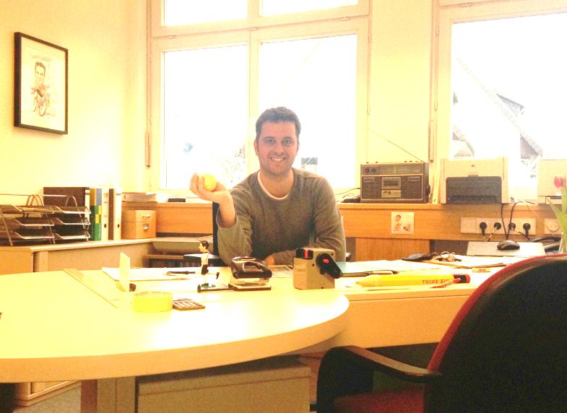
Verwaltungsräume

Slide 13
Schulleben an unserer Schule
Unterricht und außerunterrichtliche Aktivitäten
SMV
Feste und Feiern

Slide 14
Unterrichtsorganisation
Klassenlehrerprinzip
Unterrichtszeiten 7.55 Uhr bis 12:15 Uhr (3/4 je einmal bis um 13:05 Uhr)
Zwei 90 Minutenblöcke, eine Einzelstunde
„Lernbänder“ parallel in den einzelnen Klassenstufen und auch jahrgangsübergreifend
2 Bewegungspausen
Förder- und Forderangebote, AGs in der 6. Stunde
Informationen zu den einzelnen Fächern mit Schwerpunkt Anfangsuntehrricht im Anschluss

Slide 15
AG´s und Kooperationen
Englisch-AG
Schach
Ballspiele für Mädchen / Jungs
Hockey
Handball
Tennis
Turnen
Ski (Langlauf, Alpin und Skisprung, Skiausfahrt)
Tanz
Schwimm-Kooperation
Kreativ / Kunst-AG
Theater-AG
Chor
(Schulband – pausiert, Bandleiter,-In gesucht ☺)
Juniorhelfer
….

Slide 16
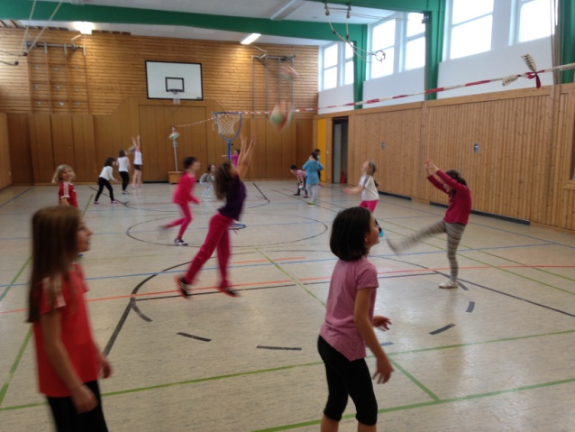
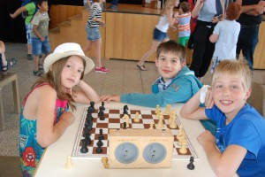
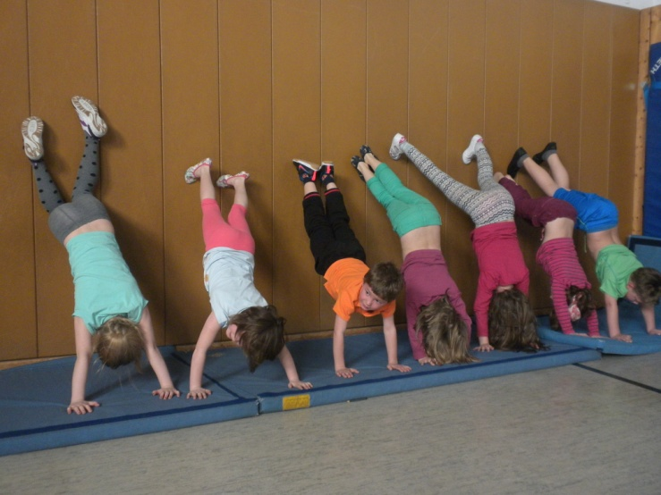
Sport-AGs

Slide 17
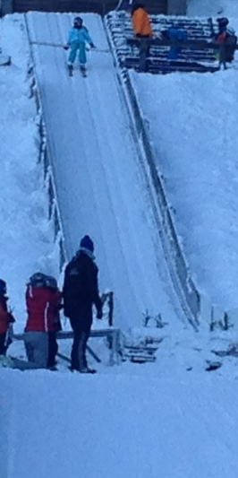
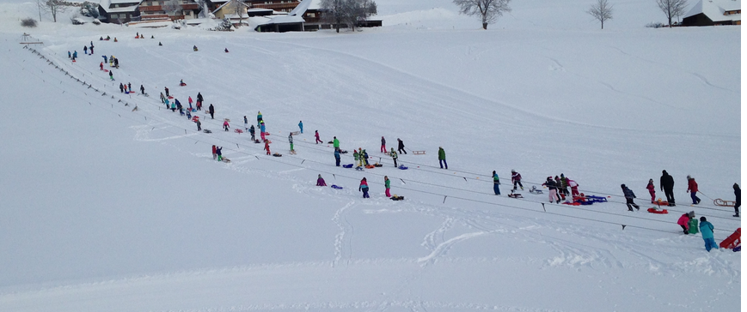
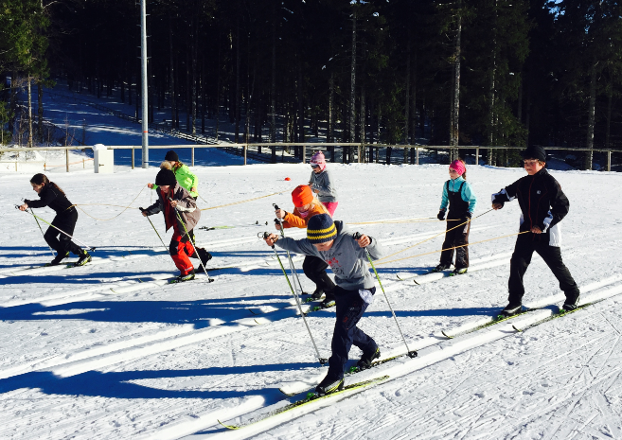
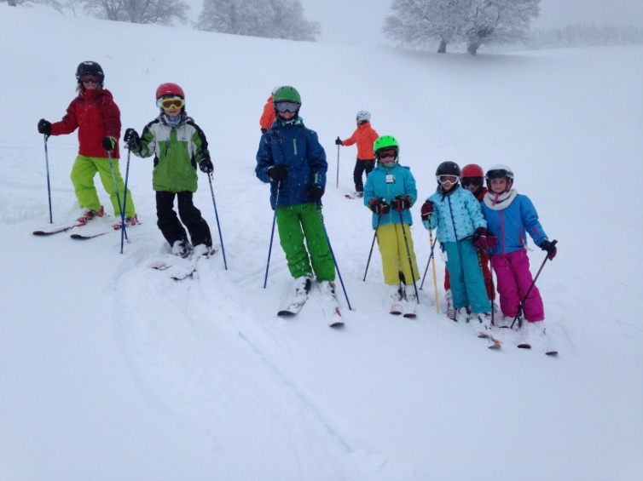
Wintersportangebote

Slide 18
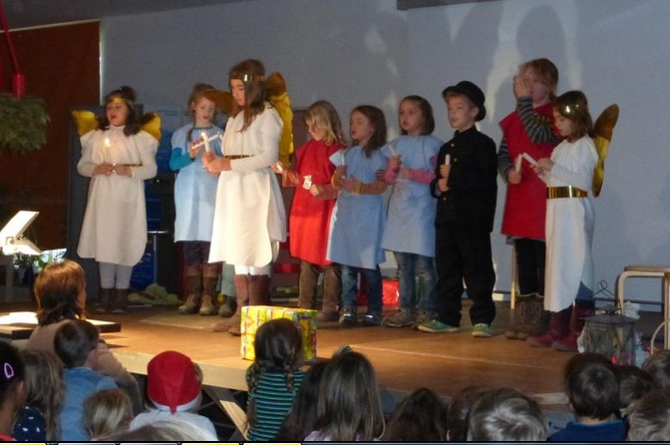
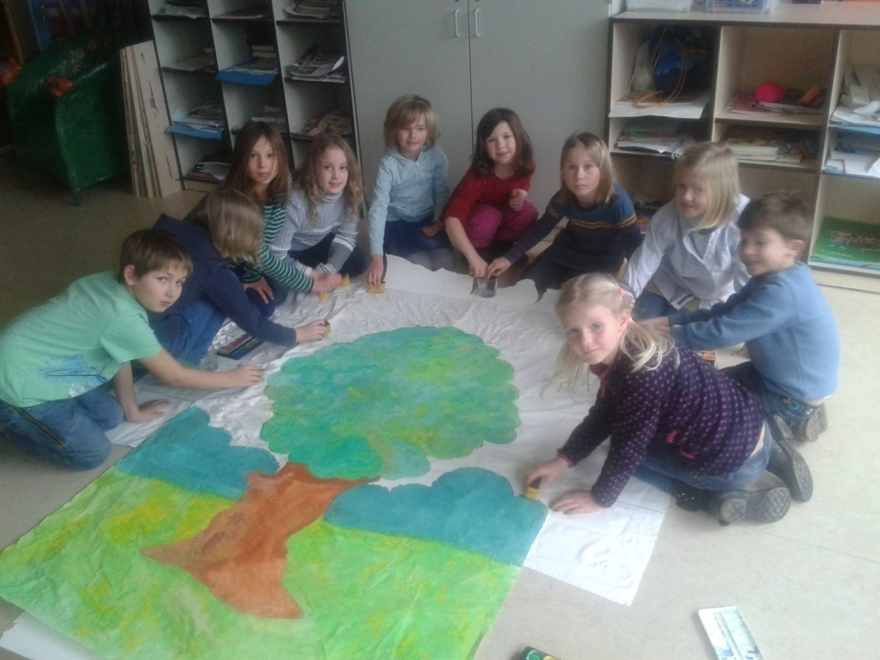
Kunst, Musik und Theater

Slide 19
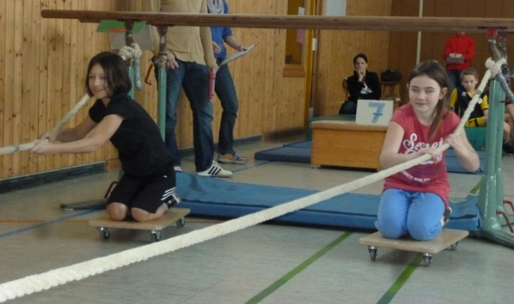
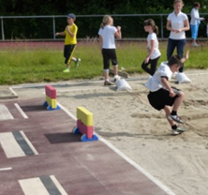
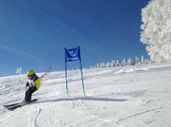
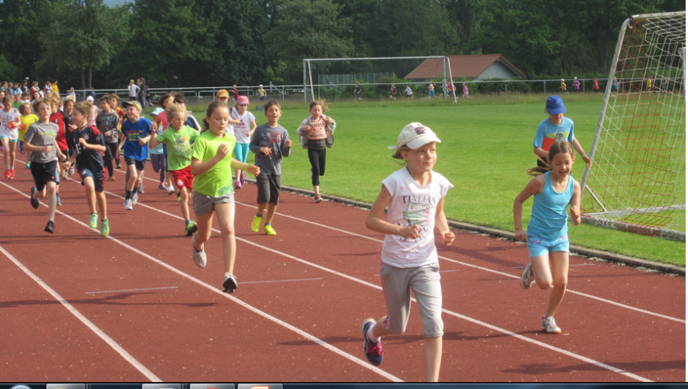
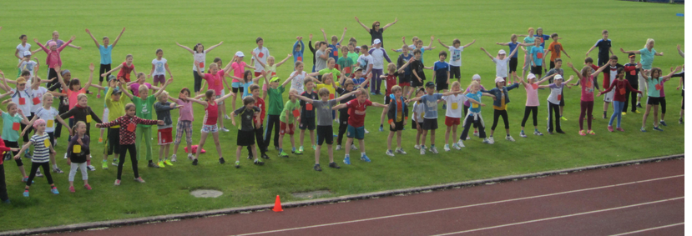
Winter- und Sommersporttage

Slide 20
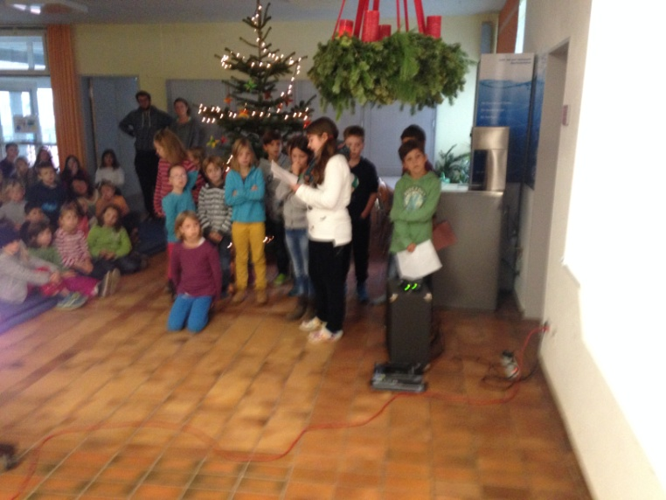
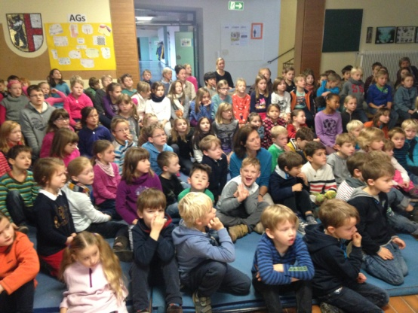
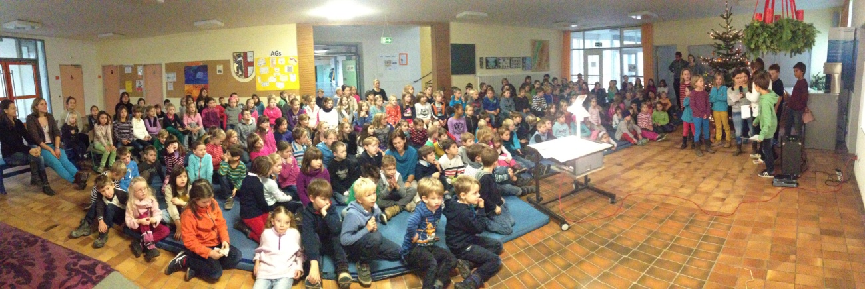
SMV
Klassensprecher,-Innen ab dem 2. Halbjahr Klasse 1
Klassensprecher,-Innentreffen
Vollversammlung

Slide 21
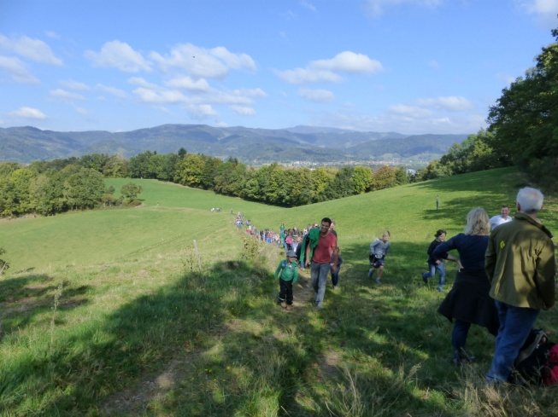
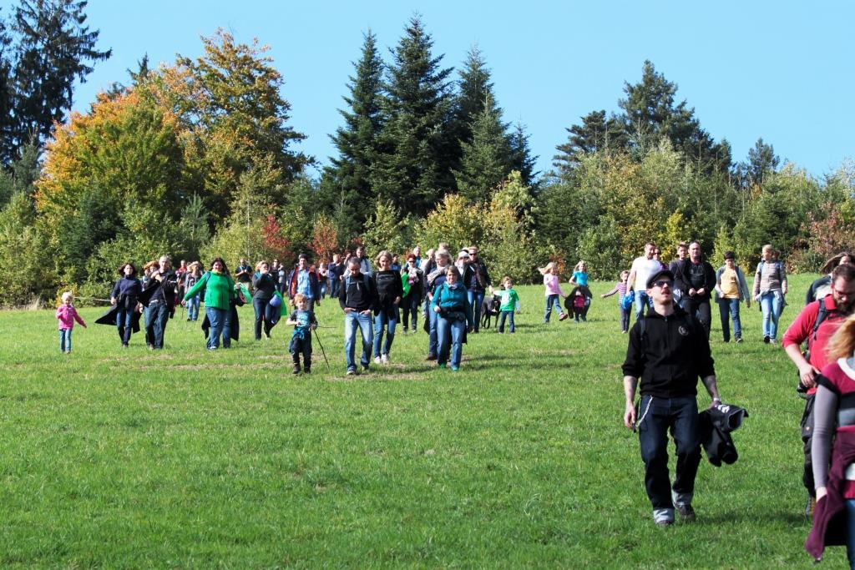
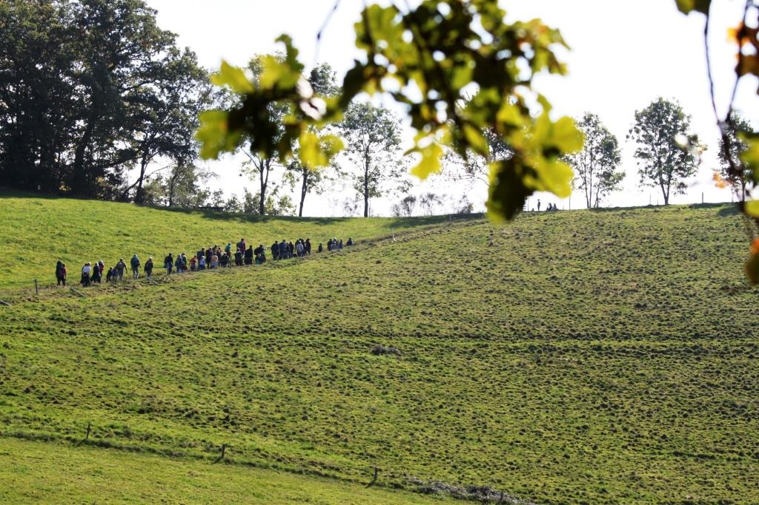
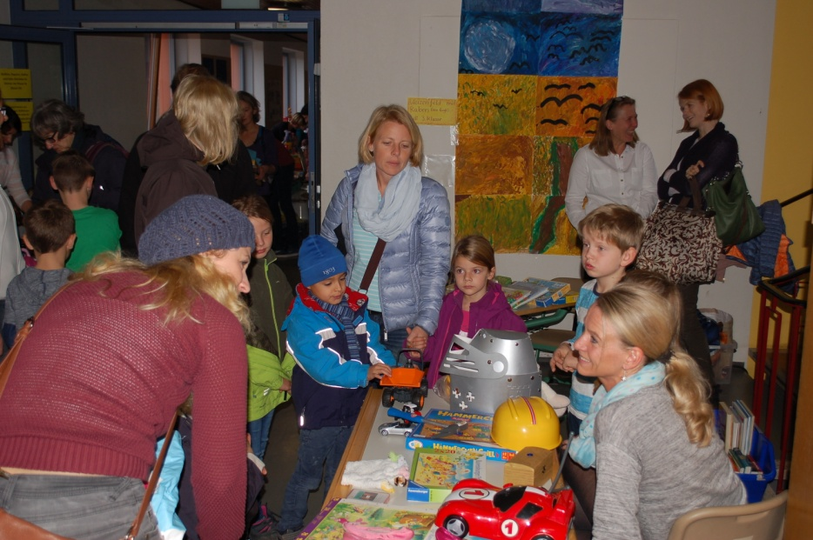
Schüler-Eltern-Lehrer-Wanderung / Spielsachenflohmarkt / Schulhofaktionstag

Slide 22
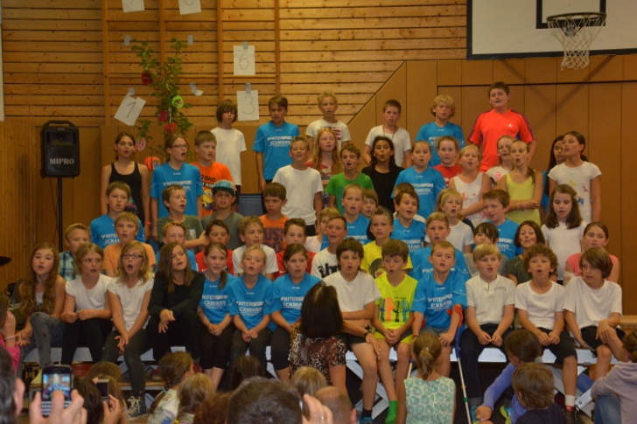
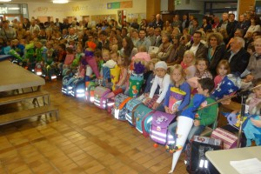
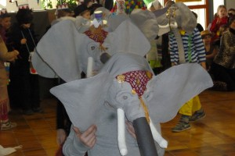
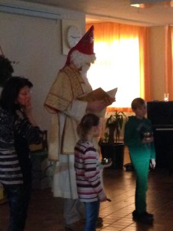
Feste und Feiern

